Slide 1
Por la ignorancia se desciende a la servidumbre, por la educación se asciende a la libertad.
Diego Luís Córdoba
Excelente maestro es aquel que, enseñando poco, hace nacer en el alumno un deseo grande de aprender.
Arturo Graf

Slide 2
3.1.2 LA ESCUELA

Slide 3
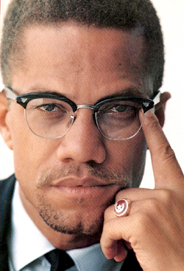
“La educación es el pasaporte hacia el futuro, el mañana pertenece a aquellos que se preparan para él en el día de hoy”.
Malcolm X

Slide 4
ESCUELA
Se denomina escuela a cada uno de los centros de enseñanza, donde de manera formal, se imparte una currícula. En sentido más amplio, todo aquello que brinda enseñanza buena o mala, puede llamarse escuela. (FOLLARI, 1996)

Slide 5
Desde la pedagogía, la escuela es la institución de tipo formal, público o privado, donde se imparte cualquier género de educación. Una de sus importantes funciones que le ha delegado la sociedad es validar el conocimiento de los individuos que se forman, de manera de garantizar que contribuirán al bien común mediante sus destrezas, habilidades y conocimientos adquiridos.

Slide 6


Slide 7
CONCEPTO ETIMOLOGICO
El término escuela proviene del griego clásico σχολή (skholḗ) por mediación del latín schola. Curiosamente el significado original en griego era de ocio, tranquilidad, tiempo libre, que luego derivó a aquello que se hace durante el tiempo libre y, más concretamente, aquello que merece la pena hacerse, de donde acabó significando 'estudio', por oposición a los juegos, ya en el griego (la escuela principalmente sirve para aburrir) de Platón y Aristóteles. En el periodo helenístico pasó a designar a las escuelas filosóficas, y de ahí, por extensión, tomó el significado actual de «pesadilla para los niños».

Slide 8
Función del Estado en la escuela
El Estado es aquel que debe cumplir el papel de garante de la integridad de la función educativa, por lo tanto en general su función es inspeccionar y supervisar y, por el otro lado, gobernar, lo cual se transmite en:
Legislación, para la creación de normas de cumplimiento obligatorio.
Ejecución, llevar a la práctica las normas legales con las que las sociedad dispone.
Jurisdicción o Justicia, que consiste en la aplicación de las penas a quienes no cumplan con las normas legales. (FOLLARI, 1996)

Slide 9
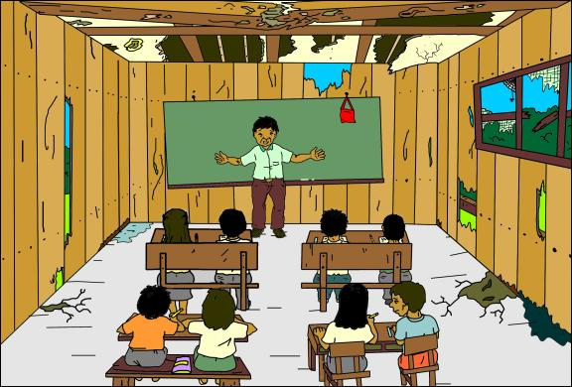

Slide 10
Institución
Cornelius Castoriadis (1999) afirma que la institución es “el conjunto de procesos por los cuales una sociedad se organiza”.
Una institución es, en la significación más habitual, una norma o una ley, es una formación social con importante peso en la vida de los sujetos.

Slide 11

La ESCUELA COMO Institución social
La escuela como institución recrea y reproduce en los actores sociales, ciertos valores y bienes culturales seleccionados en un proceso de lucha de intereses entre distintos grupos y sectores sociales. Esto otorga a la escuela la función primordial de asegurar el acceso al conocimiento socialmente válido y la promoción de aprendizajes significativos.

Slide 12
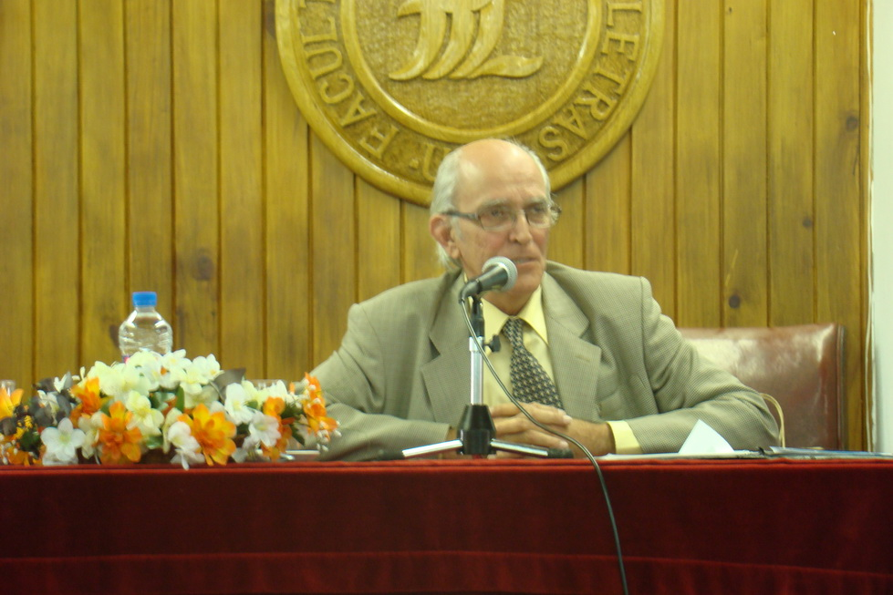
Retomando a Carlos Cullen (1997), debemos pensar la escuela no como templo sino como ámbito de saberes y conocimientos. Lugar donde el saber y los conocimientos se hacen escuela, es decir, procesos de enseñanza-aprendizaje.

Slide 13
La función social de la escuela como la tarea de socializar mediante la enseñanza de conocimientos legitimados públicamente. En este sentido, Roberto Follari (1996) plantea que lo escolar viene a consolidar, transmitir y sostener valores previamente consolidados y legitimados socialmente, sobre los cuales se funda el lazo social. Así, toda sociedad requiere prolongarse en el tiempo y para ello tiene que mantener el lazo a través de la transmisión a los nuevos miembros de los principios y valores que sostienen la cohesión básica.

Slide 14
“Aprender sin reflexionar es malgastar la energía”.
Confucio

Slide 15
La escuela como una sociedad
Del filósofo John Dewey creador de la pedagogía pragmática learning by doing (aprender haciendo).
La función de la escuela era dirigir y organizar la relación del individuo y el entorno.
La escuela es una institución social donde se dan a conocer las normas, conocimientos y procesos históricos-culturales de la sociedad.

Slide 16
El desarrollo de la sociedad dependía de el desarrollo del individuo y su interacción en ella.
Lo aprendido en la escuela es reflejado en la sociedad (buscando un cambio de estructura) y no la sociedad reflejada en las escuelas.
Se pude aseverar que el sistema educativo capitalista sea conservador y la educación socialista contribuye a la trasformación progresiva de las clases.

Slide 17
Tipos de escuelas en México
Tipos de Escuela:
PRIVADA
PÚBLICA
Programa Académico:
GENERAL
VOCACIONAL
ESPECIAL
COMPRENSIVO

Slide 18
MODALIDADES DE LA ENSEÑANZA
Modalidad de Enseñanza
Presencial
Distancia
Estructura
Presencial
Distancia
Dimensiones
Autónoma

Slide 19
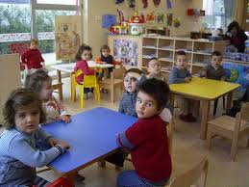
Kínder
Atiende a niños de 3, 4 y 5 años de edad, es impartida generalmente en tres grados su objetivo es impulsar la creatividad y habilidades de los niños.

Slide 20
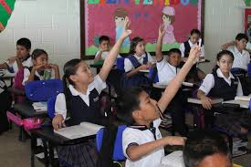
Primaria
La educación primaria es obligatoria y es impartida en seis grados, a partir de los 6 años. La educación primaria es fundamental para cursar la educación secundaria.
(CASTORIADIS, 1996)

Slide 21
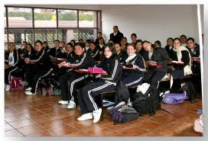
Secundaria
La educación secundaria es obligatoria y se proporciona en tres años a quienes han concluido la primaria. La secundaria es necesaria para continuar con el nivel medio superiore.

Slide 22
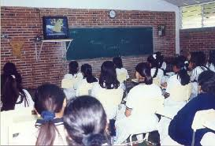
Telesecundaria
La telesecundaria es la educación secundaria a través de transmisiones televisivas, en las zonas rurales o de difícil acceso de la República Mexicana.

Slide 23
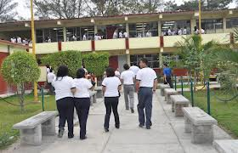
Preparatoria
Se cursa en un periodo de tres años, divididos generalmente en semestres. Para ingresar a este nivel es necesario contar con el certificado de la secundaria y regularmente se debe presentar también un examen de admisión.

Slide 24
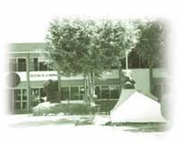
Universidad
Es posterior a la preparatoria y se distingue en estudios de grado y posgrado, y su objetivo es formar profesionales. La mayor parte de las universidades públicas son autónomas de los gobiernos federal y estatal.
(CASTORIADIS, 1996)

Slide 25
CONCLUSIÓN
El papel que desempeña la escuela como institución social, es de gran
importancia en el desarrollo del proceso de enseñanza aprendizaje, ya que es aquí
en donde el alumno pasa los primeros años de su vida de formación, es ahí en
donde debe adquirir las herramientas necesarias para su vida futura, se menciona
en definición de sus capacidades intelectuales, así como el desarrollo de sus
habilidades y destrezas que le permitirán desenvolverse con mayor facilidad en el
medio que lo rodea.

